Slide 1
Spelling: woordpakket 17

Slide 2
We lezen de woordjes

Slide 3
Klik op het woord dat je nog niet begrijpt en lees de uitleg.
gratis = het kost niets
het circus = voorstelling in een tent met artiesten (en dieren)
het programma = opsomming van de planning
de toeristen = mensen die reizen voor hun plezier
circa = ongeveer
de apparaten = de toestellen
de discussie = gesprek waarin ieder zijn mening verdedigt
middelbare = de middelbare school, school na lagere school
de basis = datgene waarop iets steunt
de Onze-Lieve-Vrouwekerk = naam van een kerk
het dictee = het schrijven van voorgelezen woorden
de minister = beroep van een persoon in de regering
het concert = een optreden van een artiest
het Onze-Lieve-Vrouwebeeld = beeld van de moeder van Jezus
de directrice = baas van een school (vrouwelijk)
de commissaris = hoge functie bij de politie
het miljoen = 1 000 000
briljant = geniaal, heel erg goed
de wetenschapper = iemand die wetenschap beoefent
het circuit = het parcour

Slide 4
Welke groepen kan je maken?
woorden met een gedekte klinker i
woorden met s en k als c geschreven
woorden met koppelteken
woorden met verenkelen en verdubbelen

Slide 5
Over welke spellingweters gaat het hier?
10
30
40
34

Slide 6
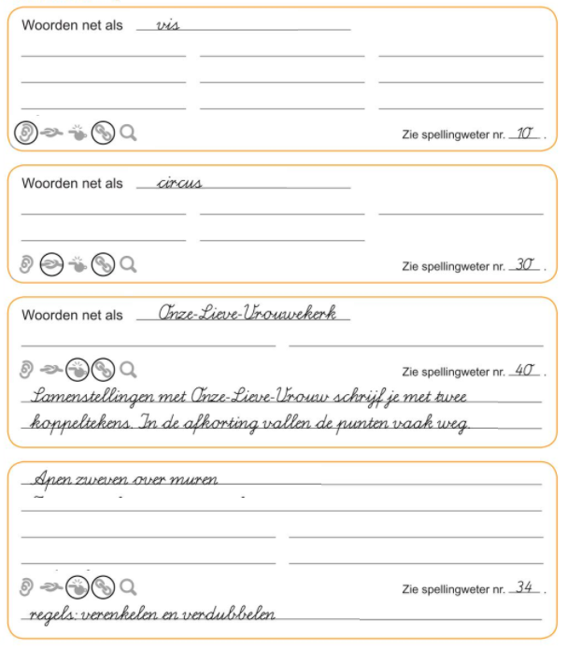
We plaatsen de woorden in groepjes werkschrift p. 47

Slide 7
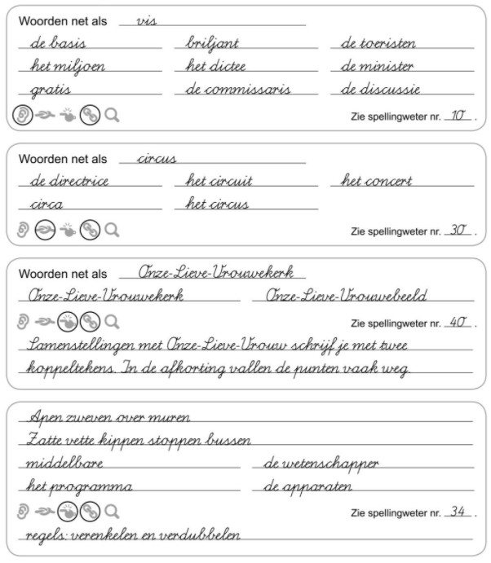
Verbetering werkschrift p. 47

Slide 8
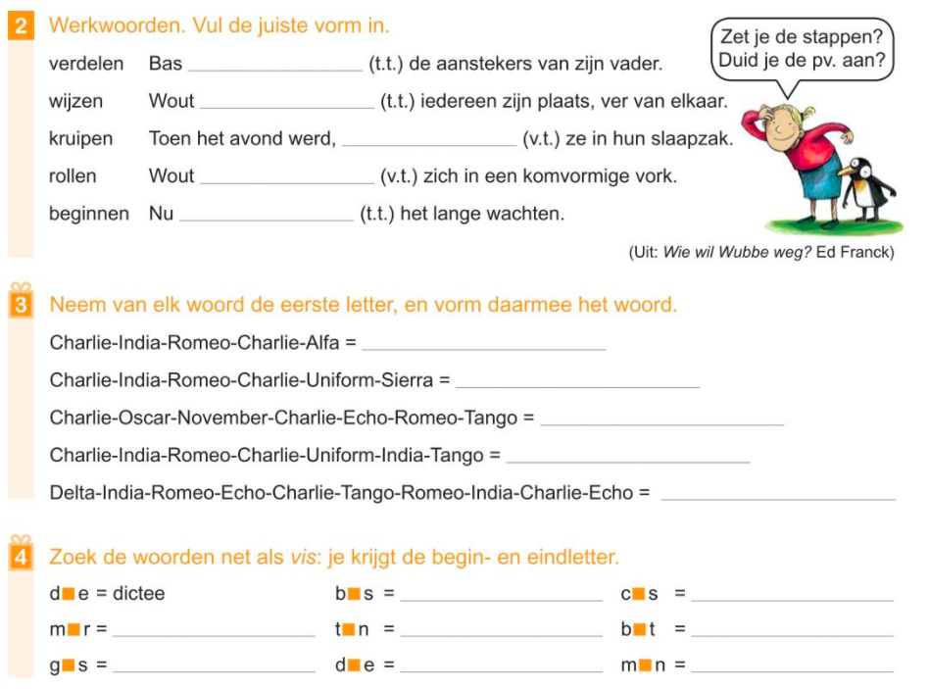
We oefenen de achterkant van het woordpakket. (p. 48)
Oefening 2 moet je nu nog niet maken. We maken deze oefening volgende week tijdens een andere les.
circa

Slide 9
We oefenen de achterkant van het woordpakket. (p. 48)
O.- L.- Vrouwekerk

